Slide 1
O preconceito da sociedade propagado pela Inteligência Artificial
Grupo:
Cinthya Lins (cml2)
Thiago Casa Nova (tcnl)

Slide 2
Inteligências Artificiais são realmente imparciais?

Slide 3
Como as Inteligências Artificiais priorizam as buscas que fazemos?
Importância
Mais pesquisados
Similaridade

Slide 4
Teste de Associação Implícita
É uma forma de identificar maneiras de pensar, estereótipos e preconceitos.
Consiste em relacionar termos a diferentes conceitos da forma mais rápida possível.

Slide 5
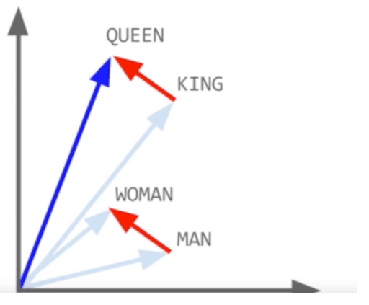
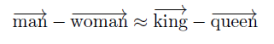
Word embedding
Word embedding é um métodos que representa palavras e termos em vetores. Eles aprendem que vetores com semelhanças semânticas tendem a estar próximos um do outro. Ficou demonstrado também que a diferença entre vetores, podem tornar seus termos relacionados

Slide 6
Outras relações
Mulher - Homem
Filha - Filho
Enfermeira - Médico
Programador - Dona de Casa

Slide 7
Man is to Computer Programmer as Woman is to Homemaker?
Debiasing Word Embedding
Objetivo: Desenvolver um algoritmo que reduza a conexão preconceituosa entre determinadas palavras sem perder conexões que são relevantes
Exemplo: recepcionista e mulher, rainha e mulher
Método:
Word2Vec
AMTurk
Questionários

Slide 8
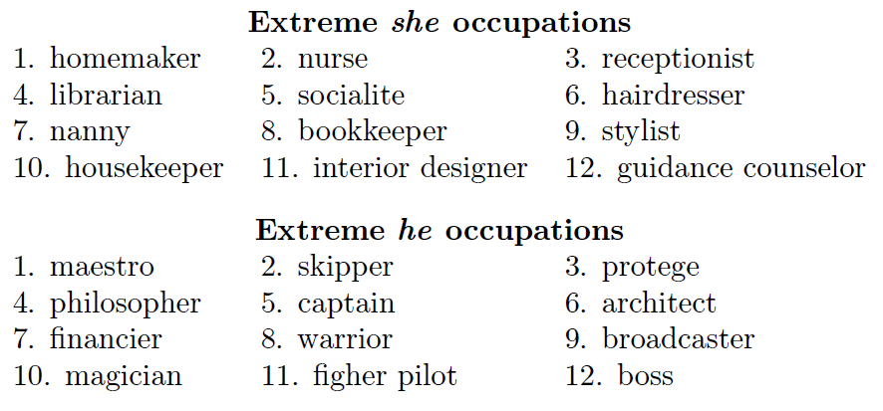

Slide 9
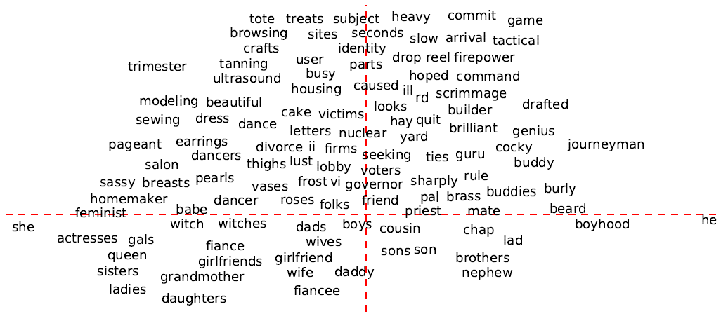

Slide 10
O algoritmo do estudo alterou a vetorização de palavras neutras removendo suas associações com gênero.
Enfermeiro(a) passa a ser relacionada igualmente a homem e mulher.
Termos exclusivos de cada gênero não tiveram seu status alterados.

Slide 11
Semantics derived automatically from language corpora contain human-like biases
Reproduziu experimentos de outros estudos para analisar o viés negativo dos algoritmos.
Utilizou TAI e Word Embedding para quantificar os resultados.

Slide 12
Introdução - Flores e Insetos
Estudo original - 1.35 / 10⁻⁸
Reprodução - 1.50 / 10⁻⁷
Word Embedding e GloVe
Resultados

Slide 13
Viés Racial
Estudo original - 1.17 / 10⁻⁶
Reprodução - 1.41 / 10⁻⁸
Nomes
Balanceamento

Slide 14
Viés Racial - Entrevista
Estudo original - 50%
5000 Currículos iguais
Reprodução
Corpus de documento mais atualizado

Slide 15
Homem/Mulher e Carreira/Família
Estudo original 0.72 / 10⁻²
38797 Realizaram o teste
Poucas palavras-chave
Reprodução - 1.81 / 10⁻³

Slide 16
Conclusão
Reflexo da sociedade
Permitir acesso do público ao algoritmo
Trabalho conjunto entre programadores e especialistas em desigualdades

